Slide 1

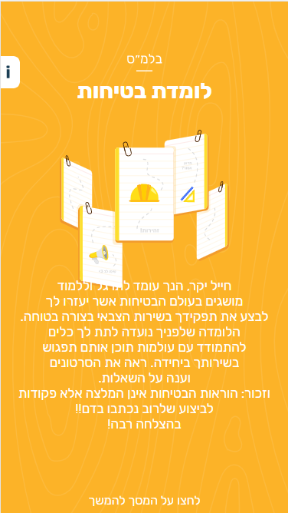



ברוכים הבאים למחולל לומדת כרטיסיות
מלא מלא טקסט שמסביר על המחולללללל מלא מלא טקסט שמסביר על המחולללללל מלא מלא טקסט שמסביר על המחולללללל מלא מלא טקסט שמסביר על המחולללללל
מלא מלא טקסט שמסביר על
בואו נצא לדרך!

Slide 2





בחרו צבע ללומדה
בחרתי אפשר להמשיך

Slide 3
בחרו צבע ללומדה
בחרתי אפשר להמשיך

Slide 4

לומדת הכרטיסיות מאפשרת לכם לחלק את חומר הלימוד לחלקים קטנים, כדי להפחית את העומס וליצור למידה יעילה יותר.
הלומדה מחולקת לנושאים ראשיים,
שבתוכם תתי-נושאים.
כל תת-נושא מחולק לכרטיסיות.

Slide 5
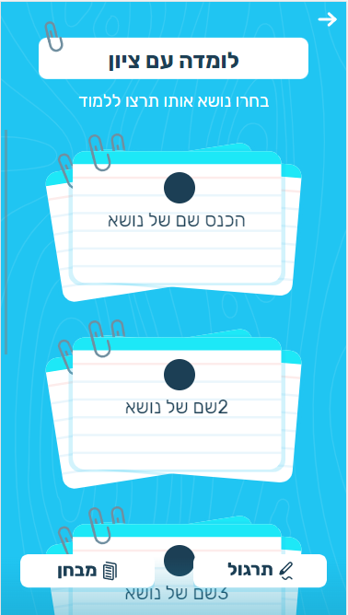
נושא ראשי
במסך הראשי מופיעה רשימת הנושאים הראשיים. לחיצה על אחד מהנושאים פותחת את כרטיסיות המידע ואת רשימת תתי הנושאים.
נושא ראשי
נושא ראשי

Slide 6
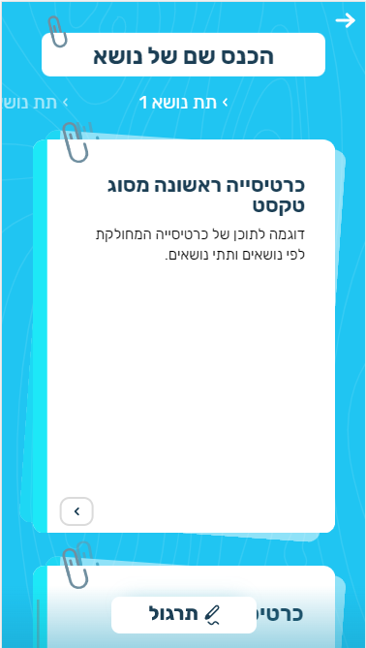
נושא ראשי
הנושאים המשניים מופיעים בראש העמוד, וניתן לגלול בין תתי הנושאים כדי לעבור ביניהם.
נושא ראשי
נושא ראשי

Slide 7
נושא ראשי
בתוך כל תת נושא ניתן להכניס כמה כרטיסיות. כל כרטיסיה מהווה פרק למידה קצר, שנקרא בפני עצמו.
נושא ראשי
הבנתי
נושא ראשי

Slide 8
i

